Slide 1
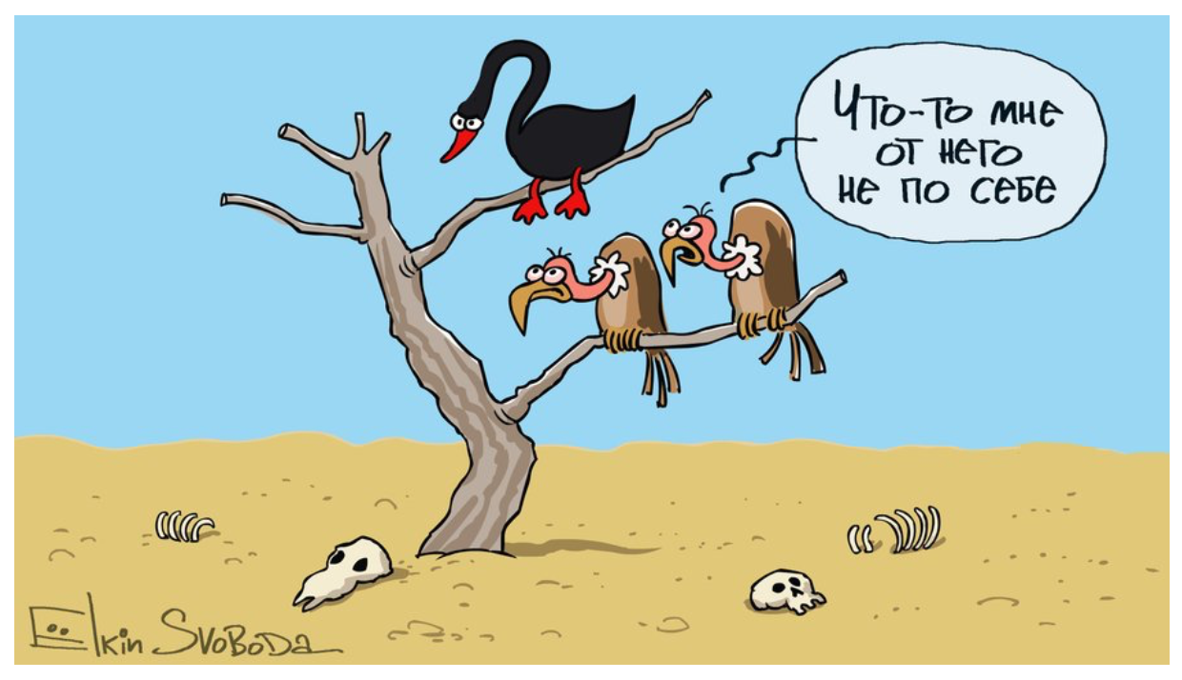
Черный лебедь: человеческий фактор или свойство системы
Круглый̆ стол
«О возможности нейроисследованиий финансового и нефинансового поведения российского потребителя»
ЛЧ – 2020, 21 октября
Ольга Лаврентьева
Лаборатория финансовой грамотности ЭФ МГУ

Slide 2
Объясняя необъяснимое
2007 год (2009)
2001 год (2010)
Событие типа «чёрный лебедь»
Является неожиданным (для наблюдателя)
Имеет значительные последствия
Хорошо объясняемо после наступления, в ретроспективе, как если бы было ожидаемым

Slide 3
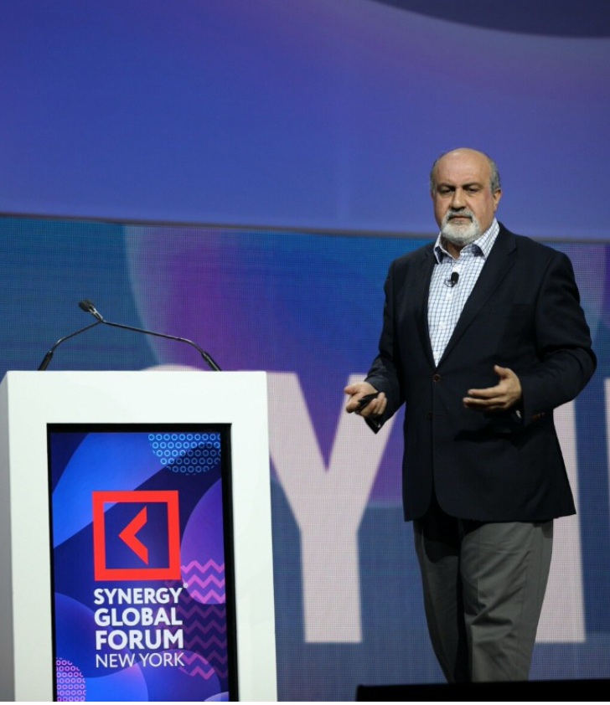
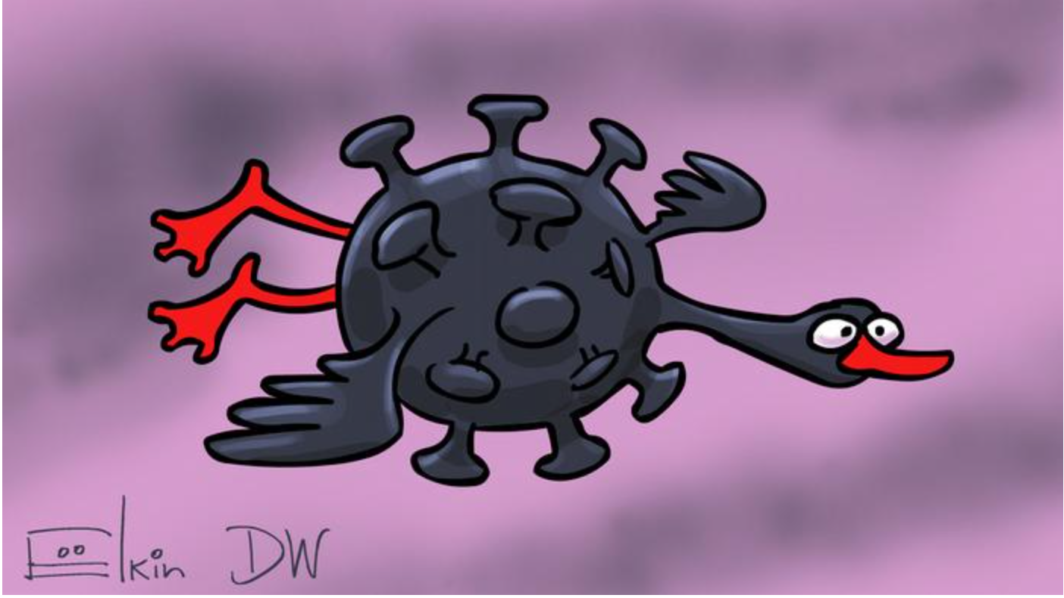
Человеческий фактор имеет значение

Slide 4
Свойства системы: разброс допустимых значений
0,1 - 10
0,000… - 10 000 000…
Смерть от ДТП
Смерть от COVID-19

Slide 5
Свойства системы: «толщина хвостов»
Распределение ежедневных колебаний индекса Доу-Джонса (стоимость акций крупнейших промышленных компаний в США)
за 1916-2003 годы
2004 год (2006)
В теории | В реальности
Отклонился от среднего значения больше, чем на 3,4%
58 дней | 1001 день
Отклонился от среднего значения больше, чем на 4,5%
6 дней | 366 дней
Отклонился от среднего значения больше, чем на 7%
1 день из 300 тысяч лет | 48 дней только в 20 веке

Slide 6
Свойства системы: эргодичность
2018 год (2018)
Эргодичные системы
параметры, полученные в результате долгого наблюдения за одним элементом
=
параметры, полученные в результате быстрого наблюдения за большим количеством элементов системы

Slide 7
Измеряем от забора и до обеда
2018 год (2018)
Эргодичные системы
Статистические характеристики совокупности (ансамбля) элементов обладают такими же статистическими характеристиками, как один элемент на протяжении всего времени

Slide 8
Система без памяти
Вероятность по ансамблю
Вероятность по времени
2018 год (2018)
Если результат в конкретный момент времени не влияет на все последующие, то система эргодична (в таких случаях говорят, что она «не имеет памяти»). Если такое влияние есть – то мы имеем дело с неэргодичной системой.

Slide 9
Пусть вероятность краха равна 0,1
Если эта вероятность по ансамблю, то 9 из 10 элементов системы продолжат спокойно жить своей жизнью
Если эта вероятность по времени, то в 1 из 10 периодов элемент системы обречен

Slide 10
При чем тут финансовая грамотность и нейроэкономика?
Понимать, с какой системой вы имеете дело и каковы ее допустимые параметры
Понимать, что маленький риск для системы - это большой риск лично для вас
Понимать, что система может «пойти вразнос», даже если до этого 100 раз было все в порядке

